Slide 1
Paradigmas de Linguagens de Programação
Prof. Kemp
profkemp@Hotmail.com

Slide 2
Princípios das Linguagens de Programação
4 Propriedades
Sintaxe
Nomes
Tipos
Semântica
Para qualquer linguagem:
Designers devem definir essas propriedades ao projetar
Programadores devem dominar essas propriedades

Slide 3
Sintaxe
Define como se escrever o programa corretamente
Ela responde a muitas questões como:
Qual é a gramática para se escrever programas na linguagem?
Qual é o conjunto básico de palavras e símbolos que os programadores usam para escrever programas estruturalmente corretos?

Slide 4
Sintaxe
A maioria da estrutura sintática de linguagens modernas de programação é definida com o uso de um formalismo linguístico denominado gramática livre de contexto. Outros elementos de sintaxe estão fora do domínio de gramáticas livres de contexto e são definidos por outros meios.
Um estudo de sintaxe de linguagens traz muitas questões:
Como um compilador analisa a sintaxe de um programa?
Como os erros de sintaxe são detectados?
Como uma gramática livre de contexto facilita o desenvolvimento de um analisador sintático?

Slide 5
Nomes
Vários tipos de entidades tem nomes num programa:
Variáveis, tipos de dado, funções, parâmetros, classes, objetos,...
Nomes de entidades também têm outras propriedades durante a vida de um programa: seu escopo, visibilidade e ligação.

Slide 6
Tipos
Os tipos determinam coleções de valores e coleções de operações que podem ser feitas com estes. Basicamente temos:
Tipos simples: inteiros, números decimais, caracteres e boleanos.
Tipos estruturados: strings de caracteres, listas, árvores e tabelas hash.

Slide 7
Tipos
Sistema de tipos de uma linguagem auxiliam no processo de compilação ou interpretação à:
Determinar operações legais
Detectar erros de tipo

Slide 8
Semântica
O significado de um programa é definido pela sua semântica, ou seja, quando um programa é executado, o efeito de cada comando sobre os valores das variáveis no programa é dado pela semântica da linguagem.
Assim, quando escrevemos um programa, devemos entender ideias básicas como o efeito exato que uma atribuição possui sobre as variáveis do programa.
Se tivermos um modelo semântico que seja independente de alguma plataforma específica, podemos aplicá-lo a uma diversidade de máquinas nas quais essa linguagem possa ser implementada (portabilidade da linguagem).

Slide 9
Semântica
Ao estudar a semântica, fazemos perguntas como:
Quando um programa está sendo executado, o que acontece com os valores das variáveis?
O que cada comando significa?
Qual modelo subjacente rege o comportamento em tempo de execução, como chamada de função?
Como os objetos são alocados para a memória em tempo de execução?

Slide 10
Semântica
As funções representam o elemento chave da abstração procedural em qualquer linguagem.
Uma compreensão da semântica da definição e chamada de funções é fundamental em qualquer estudo de linguagens de programação.
A implementação de funções também requer uma compreensão dos elementos estáticos e dinâmicos de memória, incluindo a pilha de tempo de execução.
A pilha também nos auxilia a entender outras ideias como o escopo de um nome e o tempo de vida de um objeto.

Slide 11
Paradigmas
Paradigma: um exemplo que serve de modelo; um padrão;
Paradigmas de linguagens de programação: são padrões de resolução de problemas que se relaciona a um determinado gênero de programas e linguagens.

Slide 12
Paradigmas
Quatro paradigmas de programação distintos e fundamentais evoluíram nas últimas décadas:
Programação imperativa
Programação orientada a objeto
Programação funcional
Programação lógica
Algumas linguagens de programação são intencionalmente projetadas para suportar mais de um paradigma. Por exemplo, C++ é uma linguagem imperativa e orientada a objetos.

Slide 13
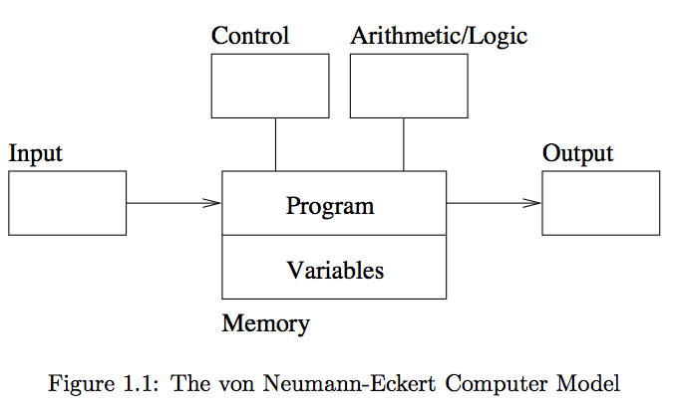
Programação Imperativa
A programação imperativa é o paradigma mais antigo, já que está fundamentado no modelo computacional clássico de “von NeumannEckert”:

Slide 14
Programação Imperativa
Portanto, seguindo o modelo clássico von Neumann-Eckert:
Programa e dados são indistinguíveis na memória
Programa = uma sequência de comandos
Estado = valores de todas as variáveis ​​quando o programa é executado
Usam abstração procedural
Ex.: Cobol, Fortran, C, Ada e Perl.
Notes:
Nesse modelo, tanto o programa quanto as suas variáveis são armazenados juntos na memória;
Contém uma série de comandos para executar cálculos, atribuir valores a variáveis, obter entradas, produzir saídas ou redirecionar o controle para outro ponto nessa série de comandos;
Abstração procedural é um componente para a programação imperativa assim como as atribuições, os laços, as sequências, os comandos condicionais e a manipulação de exceções;

Slide 15
Programação Orientada a Objeto
Na programação orientada a objetos temos uma coleção de objetos que interagem entre si através de mensagens que transformam seus estados
Durante o estudo deste paradigma vamos ver:
Envio de mensagens
Hierarquia
Polimorfismo
Ex.:
Smalltalk, Java, C++, C#, and Python
Notes:
A programação orientada a objeto (POO) fornece um modelo no qual um programa é uma coleção de objetos que interagem entre si, passando mensagens que transformam seu estado.
Neste sentido, a passagem de mensagens permite que objetos de dados se tornem ativos em vez de passivos. Essa característica ajuda a distinguir melhor a programação OO da imperativa.
A classificação de objetos, herança e a passagem de mensagens são componentes fundamentais da programação OO.

Slide 16
Programação Funcional
A programação funcional modela uma computação como uma coleção de funções matemáticas.
Entrada = domínio
Saída = alcance
As linguagens funcionais são caracterizadas por:
Composição funcional
Condições
Recursão
Exemplos de linguagens funcionais:
Lisp, Scheme, ML, Haskell
Notes:
A programação funcional modela um problema computacional como uma coleção de funções matemáticas, cada uma com um espaço de entrada (domínio) e resultado (faixa). Isso separa a programação funcional das linguagens que possuem o comando de atribuição. Por exemplo, o comando de atribuição não faz sentido na programação funcional ou na matemática.
As funções interagem e combinam entre si usando composição funcional, condições e recursão. Importantes linguagens de programação funcional são Lisp, Scheme, Haskell e ML.

Slide 17
Programação Lógica
A programação lógica declara que resultado o programa deve realizar, e não como deve ser realizado.
Ao estudar programação lógica vemos:
Programas como conjuntos de restrições sobre um problema
Programas que alcançam todas as soluções possíveis
Programas não determinísticos
Exemplos de linguagens de programação lógica: PROLOG
Notes:
A programação lógica (declarativa) permite a um programa modelar um problema declarando qual resultado o programa deve obter, em vez de como ele deve ser obtido. Às vezes, essas linguagens são chamadas de baseadas em regras, já que as declarações do programa se parecem mais com um conjunto de regras ou restrições sobre o problema, em vez de uma sequência de comandos a serem executados. Interpretar as declarações de um programa lógico cria um conjunto de todas as soluções possíveis para o problema que ele especifi ca. A programação lógica também fornece um veículo natural para se expressar o não-determinismo, o que é apropriado para problemas cujas especifi cações sejam incompletas. A principal linguagem de programação lógica é Prolog.

Slide 18
Tópicos especiais
Algumas características são inerentes à mais de um paradigma pois entendidos como essenciais ao projeto das linguagens de programação, dessa forma tendem à ser universais:
Manipulação de eventos
Concorrência
Corretude

Slide 19
Tópicos especiais
Manipulação de eventos
Por exemplo, GUIs, sistemas de segurança doméstica
Simultaneidade
Por exemplo, programas de servidor de clientes
Corretude
Como podemos provar que um programa faz o que deve fazer sob todas as circunstâncias?
Por que isso é importante???
Na Ciência da computação teórica, a corretude de um algoritmo pode ser afirmada quando se diz que o algoritmo é correto com respeito à determinada especificação. O termo corretude funcional se refere ao comportamento de entrada-saída do algorítimo. (Wikipédia)

Slide 20
Manipulação de Eventos
A manipulação de eventos ocorre com programas que respondem a eventos gerados em uma ordem imprevisível. De certa forma, um programa orientado a evento é apenas um programa cujo comportamento é inteiramente determinado por questões de manipulação de eventos.
A manipulação de eventos está frequentemente acoplada ao paradigma orientado a objeto (por exemplo, Java applets), embora ela ocorra dentro dos paradigmas imperativos também (por exemplo, Tcl/Tk).

Slide 21
Manipulação de Eventos
Os eventos se originam de ações dos usuários na tela (cliques de mouse ou pressionamentos de teclas, por exemplo) ou então de outras fontes (como leituras de sensores em um robô).
Linguagens importantes que suportam a manipulação de eventos incluem Visual Basic, Java e Tcl/Tk.

Slide 22
Concorrência
A programação concorrente pode ocorrer dentro do paradigma imperativo, orientado a objeto, funcional ou lógico. A concorrência ocorre quando o programa possui uma coleção de elementos assíncronos que podem compartilhar informações ou sincronizar-se entre si em intervalos de tempo. A concorrência também ocorre dentro de um processo individual como a execução paralela de diferentes iterações de um laço. Linguagens de programação concorrente incluem SR (Andrews e Olsson, 1993), Linda (Carriero e Gelenter, 1989) e High Performance Fortran (Adams e outros, 1997).

Slide 23
Corretude
A corretude de programa é um assunto que, até recentemente, tem atraído interesse apenas acadêmico. Todavia, linguagens mais novas e recursos de linguagens estão evoluindo para suportar o projeto de programas demonstravelmente corretos em uma diversidade de domínios de aplicações. Um programa é correto se satisfaz sua especificação formal para todas as suas entradas possíveis.

Slide 24
Breve História
Como e quando as linguagens de programação evoluíram?
Que comunidades as desenvolveram e usaram?
Inteligência artificial
Educação em Ciência da Computação
Ciência e Engenharia
Sistemas de Informação
Sistemas e Redes
World Wide Web

Slide 25
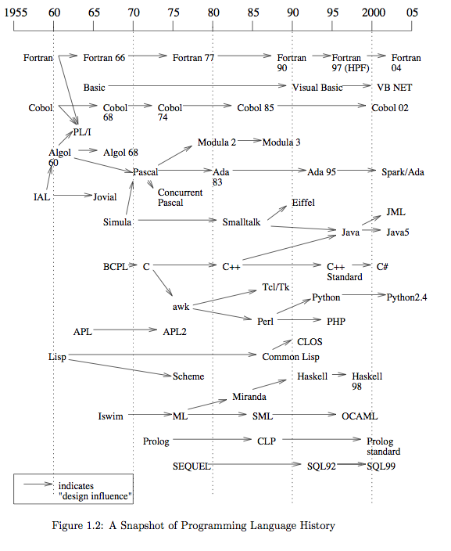

Slide 26
Design
Restrições de design
Arquitetura de computador
Configuração técnica
Padrões
Sistemas legados
Resultados e Metas de Design

Slide 27
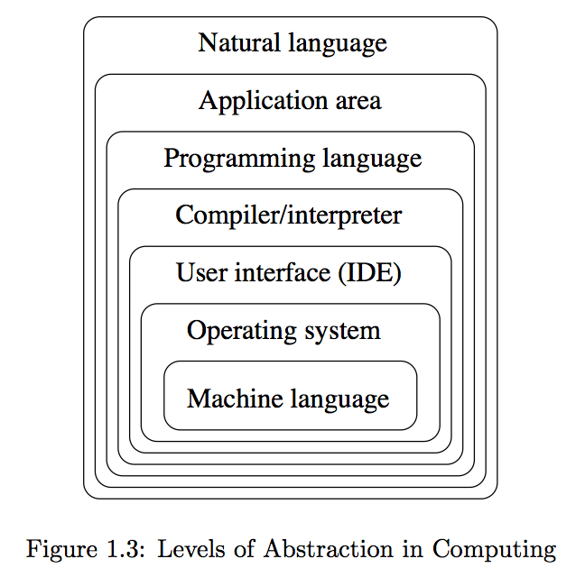

Slide 28
O que faz uma linguagem de sucesso?
Características-chave:
Simplicidade e legibilidade
Clareza sobre a vinculação
Fiabilidade
Apoio
Abstração
Ortogonalidade
Implementação eficiente
Notes:
Orthogonality = na programação de computadores, ortogonalidade significa que as operações mudam apenas uma coisa sem afetar outras. O termo é usado com mais frequência em relação aos conjuntos de instruções de montagem, como conjunto de instruções ortogonais.

Slide 29
Simplicidade e Legibilidade
Pequeno conjunto de instruções
Por exemplo, Java vs Scheme
Sintaxe simples
Por exemplo, C/C++/Java vs Python
Benefícios:
Facilidade de aprendizado
Facilidade de programação

Slide 30
Clareza sobre a Vinculação
Um elemento de linguagem está vinculado a uma propriedade no momento em que a propriedade é definida para ela.
Assim, uma vinculação é a associação entre um objeto e uma propriedade desse objeto
Exemplos:
uma variável e seu tipo
uma variável e seu valor
A vinculação antecipada ocorre no tempo de compilação
A vinculação tardia ocorre no tempo de execução

Slide 31
Confiabilidade
Uma linguagem é confiável se:
O comportamento do programa é o mesmo em diferentes plataformas
Erros de tipo são detectados
Erros semânticos estão devidamente presos
Vazamentos de memória são evitados

Slide 32
Suporte ao idioma
Compiladores/intérpretes acessíveis (domínio público)
Bons textos e tutoriais
Ampla comunidade de usuários
Integrado com ambientes de desenvolvimento (IDEs)

Slide 33
Abstração em Programação
Dados
Tipos/classes definidos pelo programador
Bibliotecas de classe
Processual
Funções definidas pelo programador
Bibliotecas de funções padrão

Slide 34
Ortogonalidade
Uma língua é ortogonal se suas características são construídas sobre um pequeno conjunto mutuamente independente de operações primitivas.
Menos regras excepcionais = simplicidade conceitual
Por exemplo, restringir tipos de argumentos a uma função
Compensações eficientes

Slide 35
Implementação eficiente
Sistemas embarcados
Capacidade de resposta em tempo real (por exemplo, navegação)
Aplicações web
Resposta aos usuários
Aplicativos de banco de dados corporativos
Pesquisa e atualização eficientes
Aplicações de IA
Modelando comportamentos humanos

Slide 36
Bibliografia
TUCKER, Allen B. & NOONAN, Robert E. Linguagens de Programação – Princípios e Paradigmas. McGraw Hill , AMGH Editora Ltda, 2010.

